Slide 1







ВСЕРОССИЙСКИЙ
МУНИЦИПАЛЬНЫЙ ФОРУМ
МАЛАЯ РОДИНА
– СИЛА РОССИИ
Москва – 15-16 января 2024 г.

Slide 2




Олег Онуфриевич Белак
НАРЬЯН-МАР – ЖЕМЧУЖИНА АРКТИКИ
Дата
15 января, 2024 г.

Slide 3



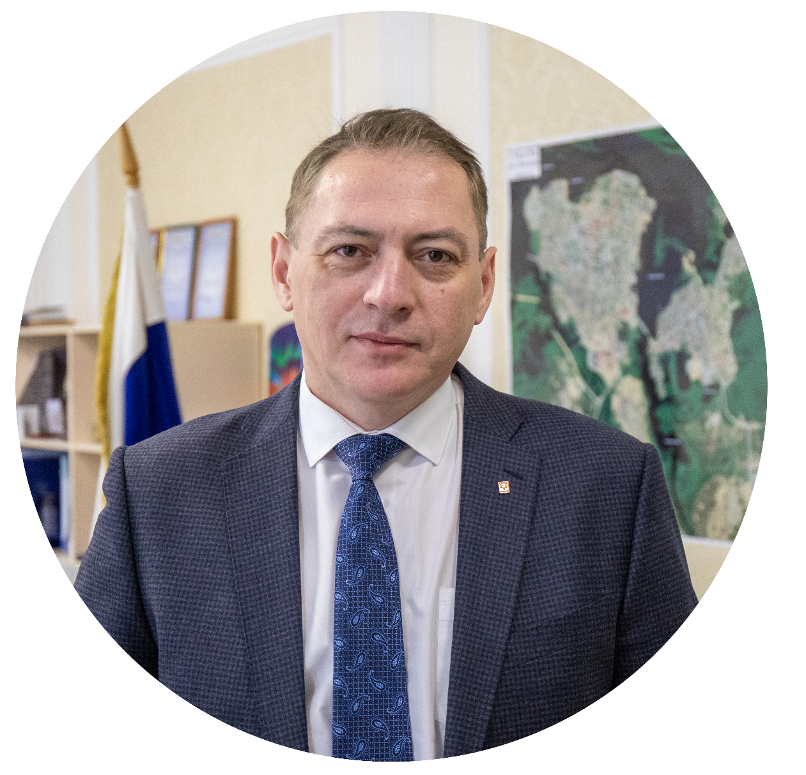
Олег
Онуфриевич
Белак
ГЛАВА НАРЬЯН-МАРА

Slide 4
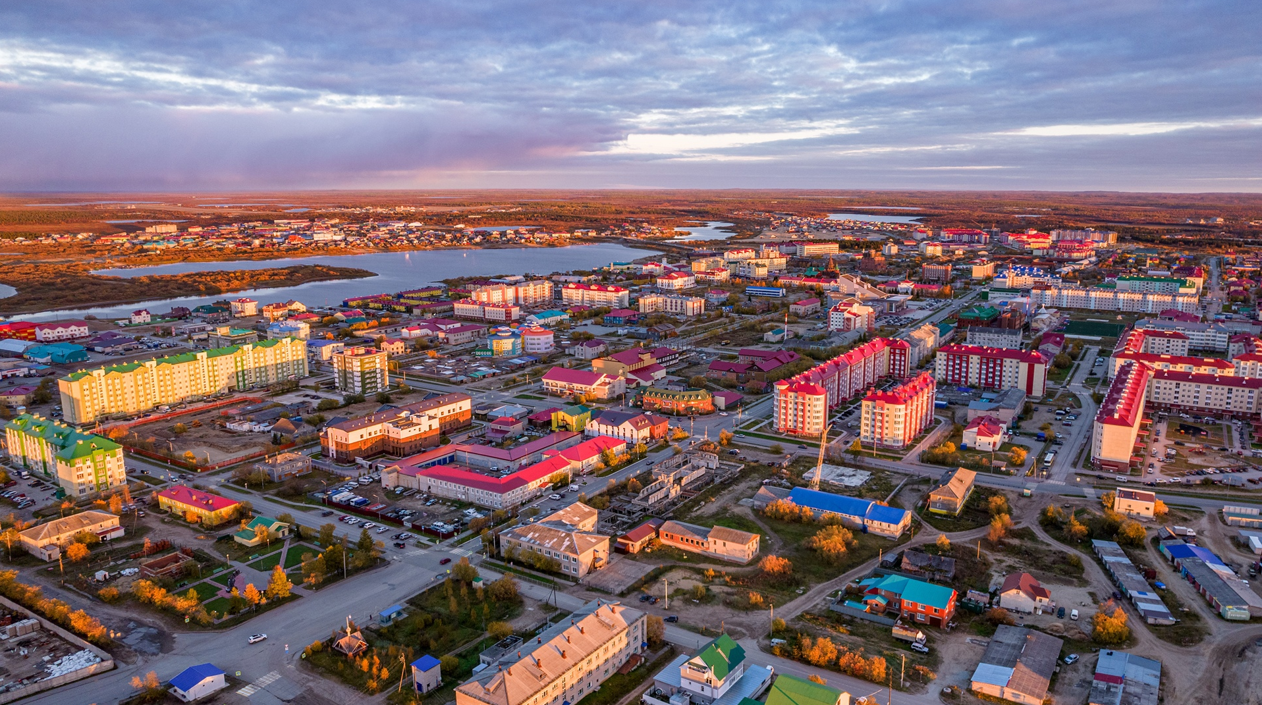
Нарьян-Мар — жемчужина Арктики

Slide 5
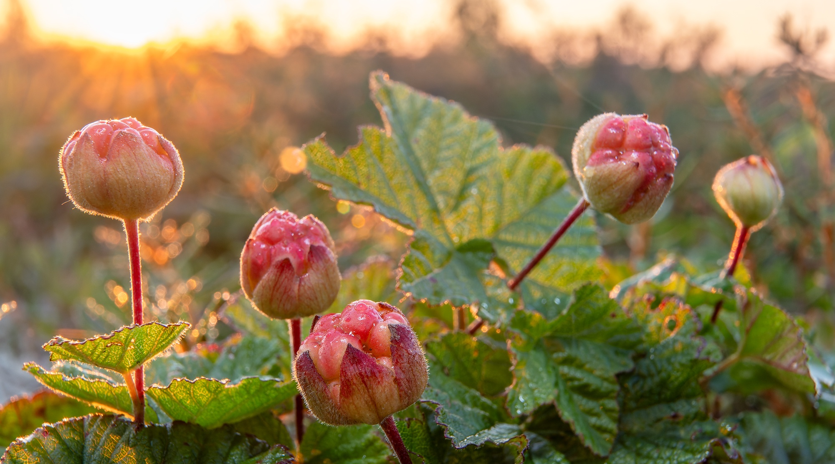
Морошка — северная ягода

Slide 6
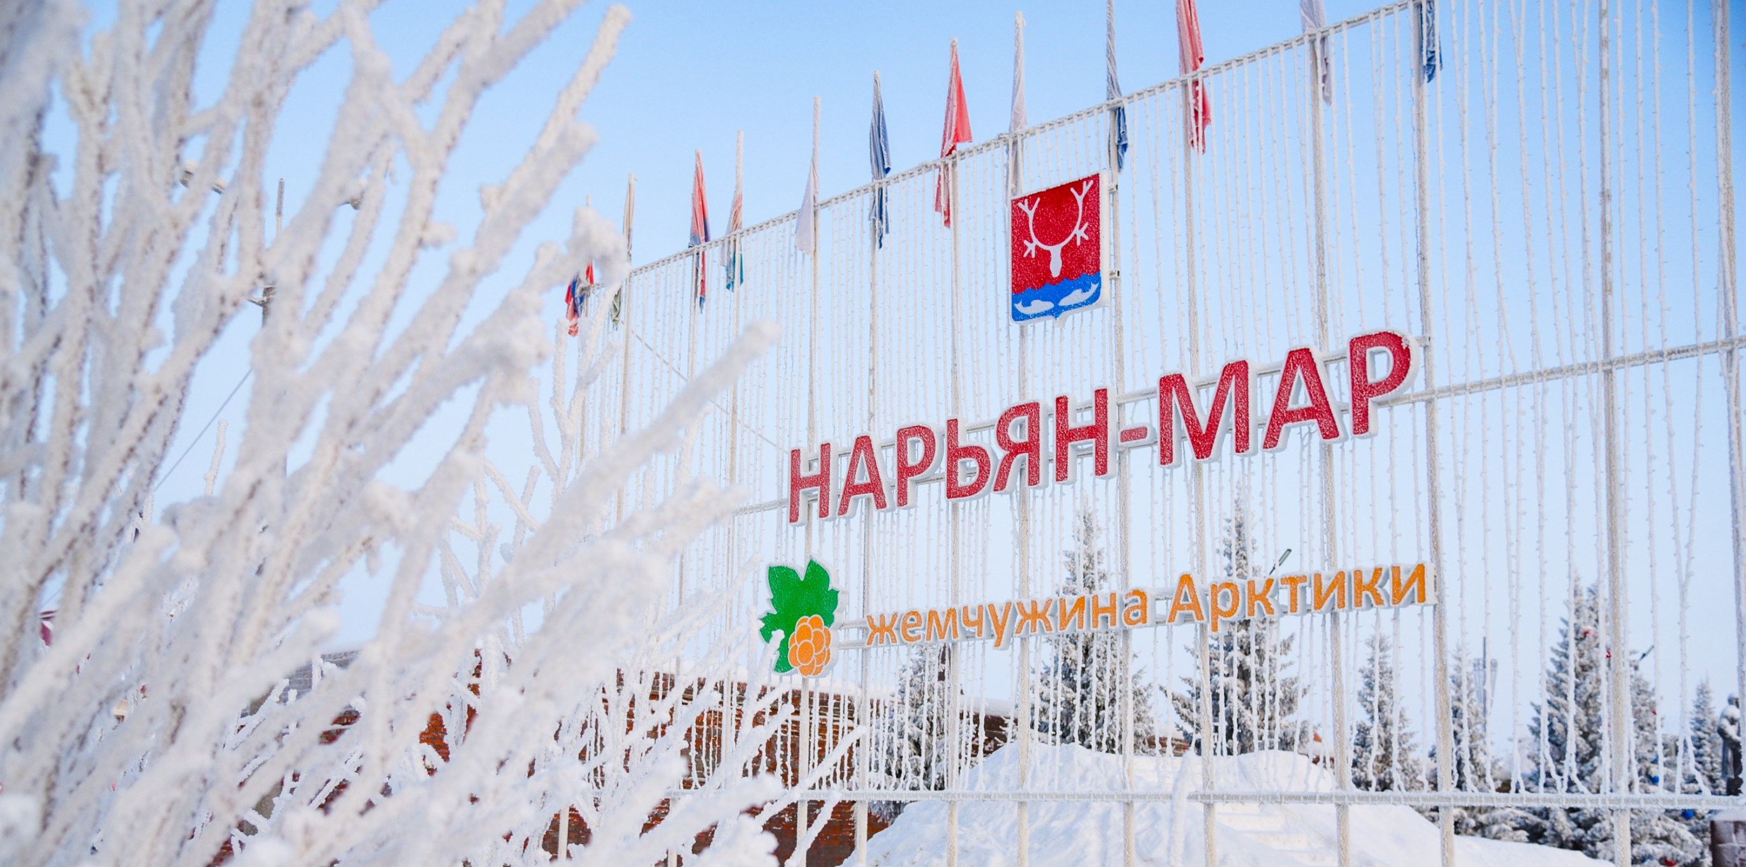
Элементы уличного пространства

Slide 7
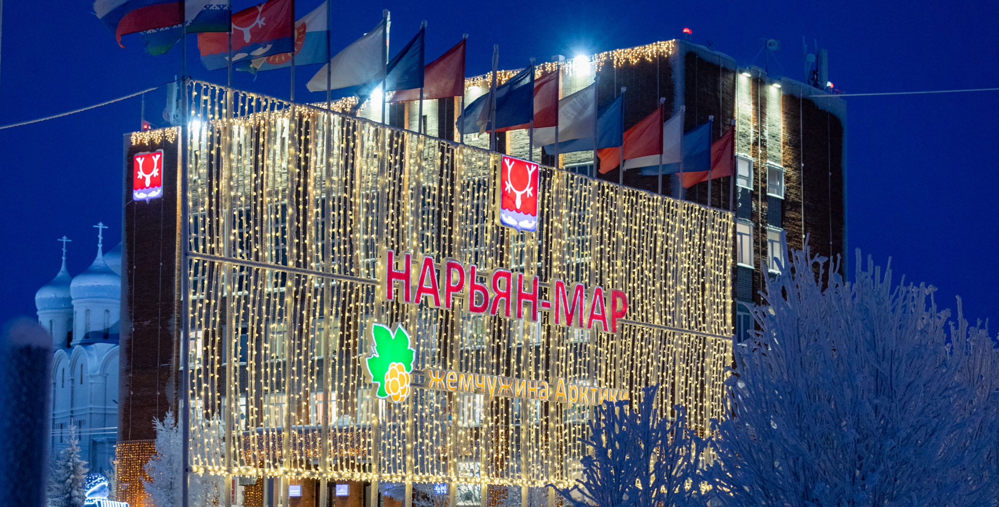
Элементы уличного пространства

Slide 8
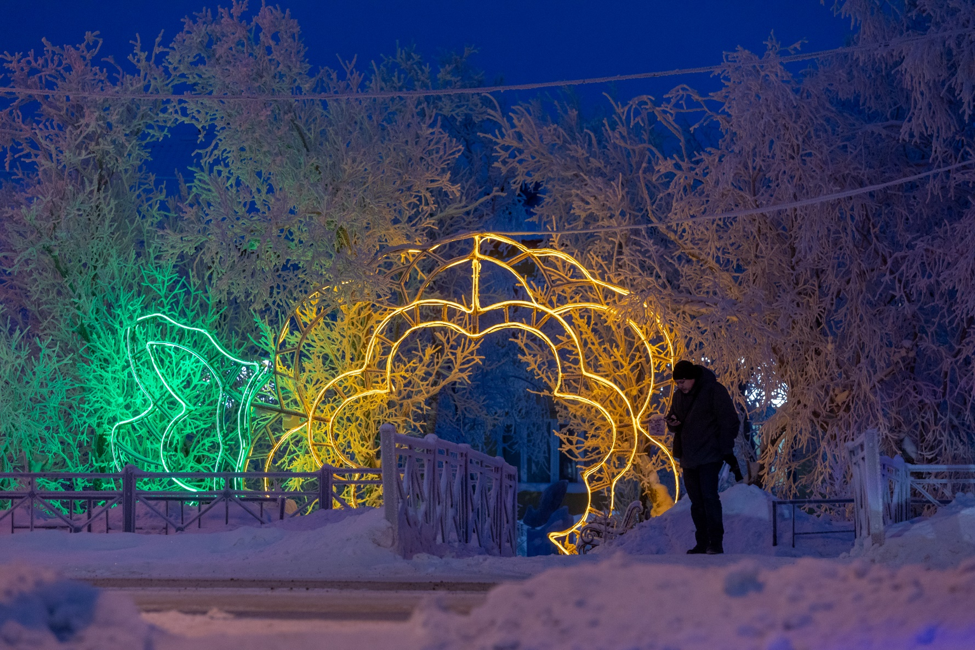
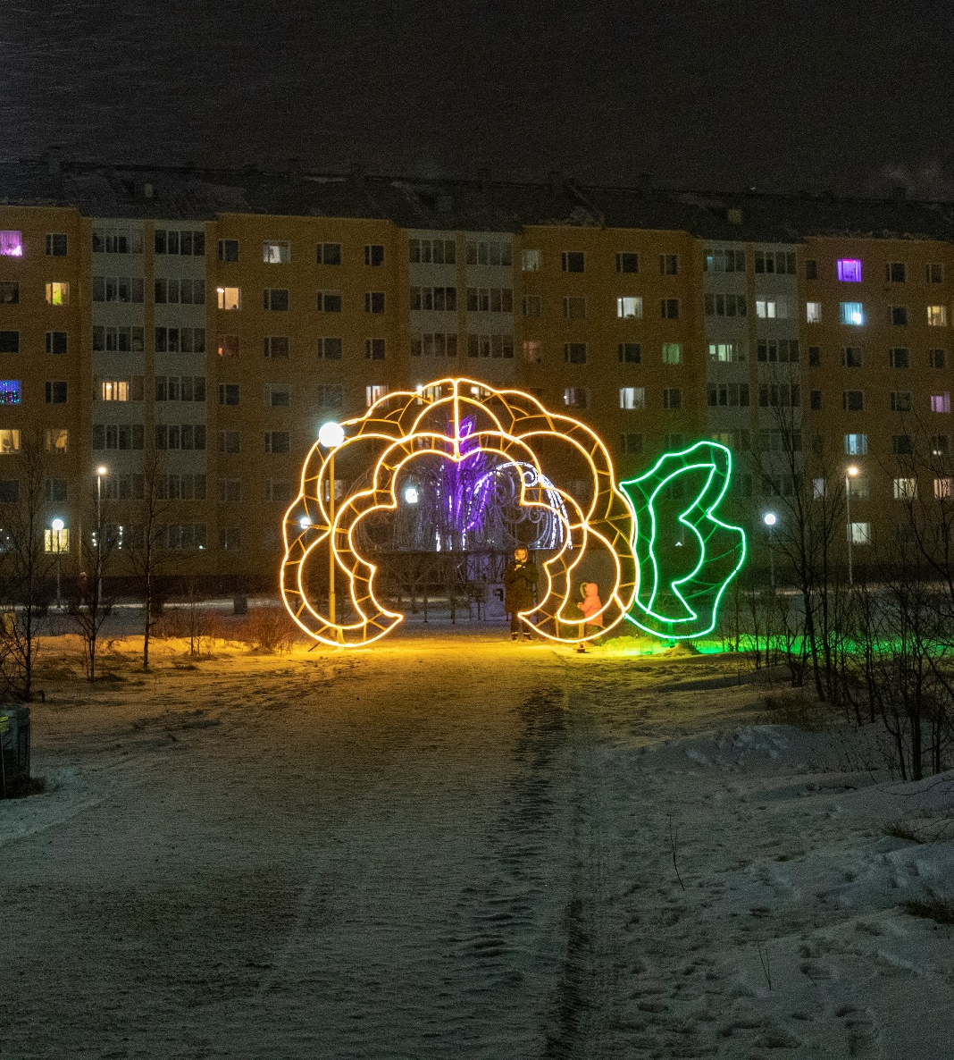
Элементы уличного пространства

Slide 9
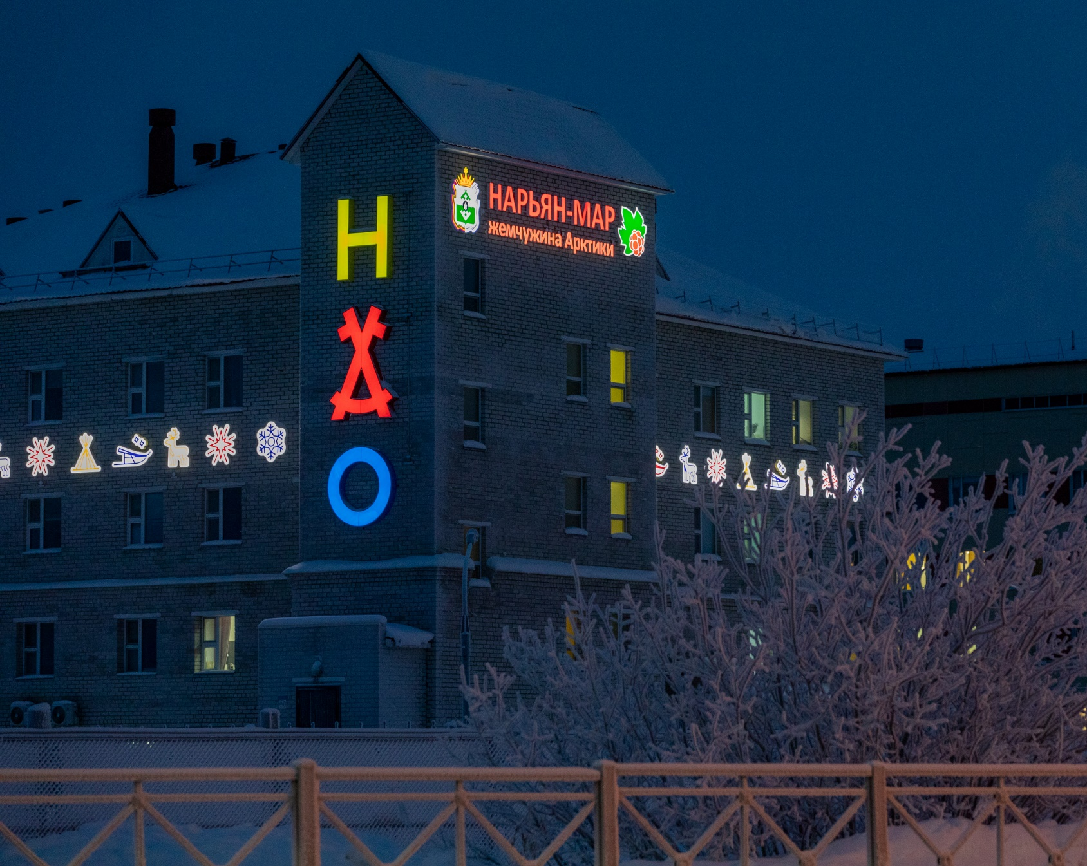
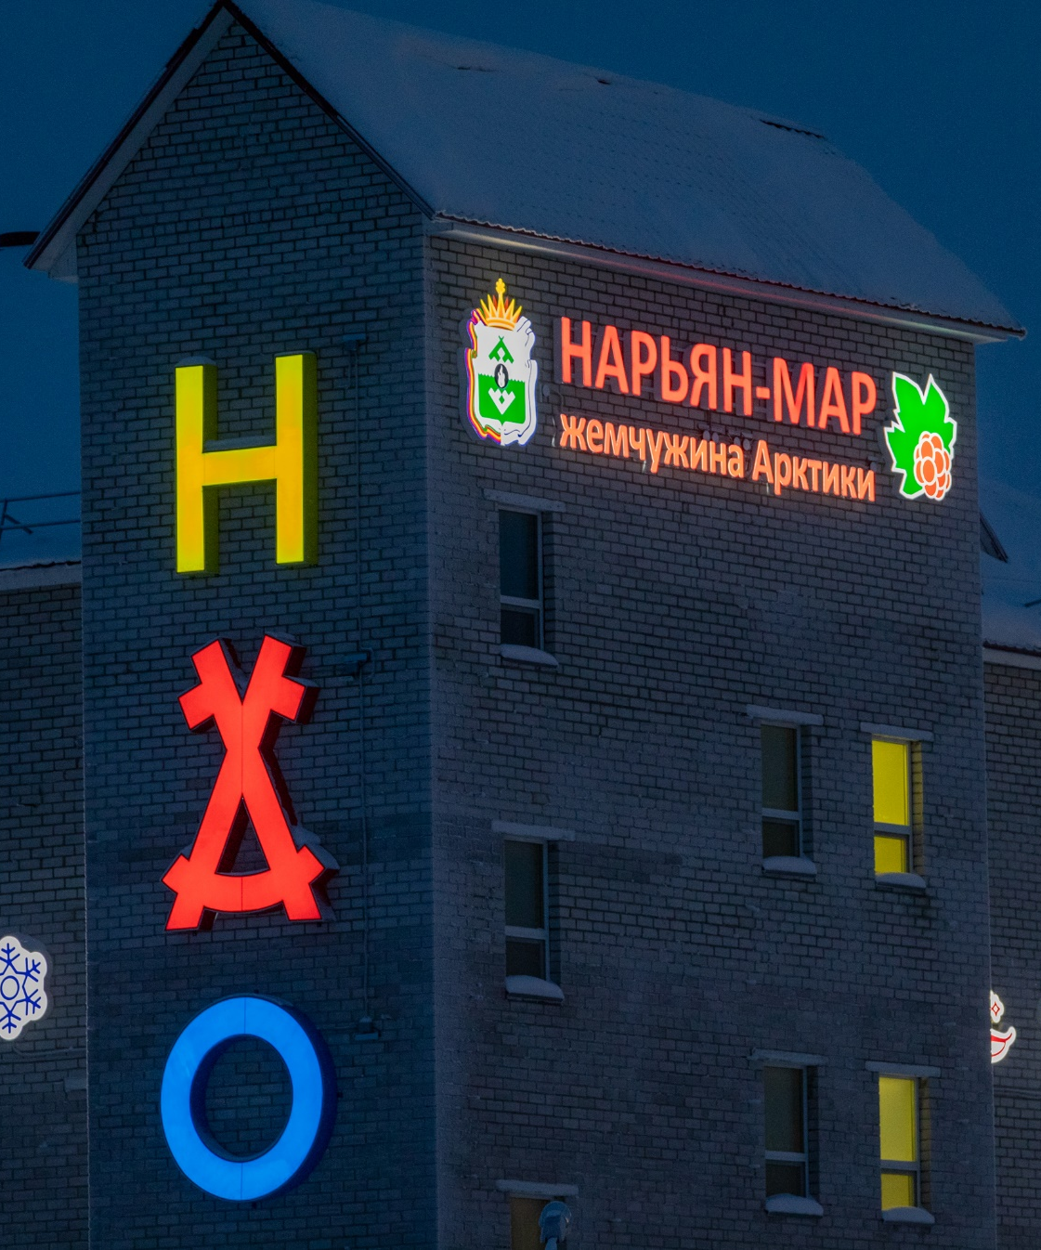
Элементы уличного пространства

Slide 10
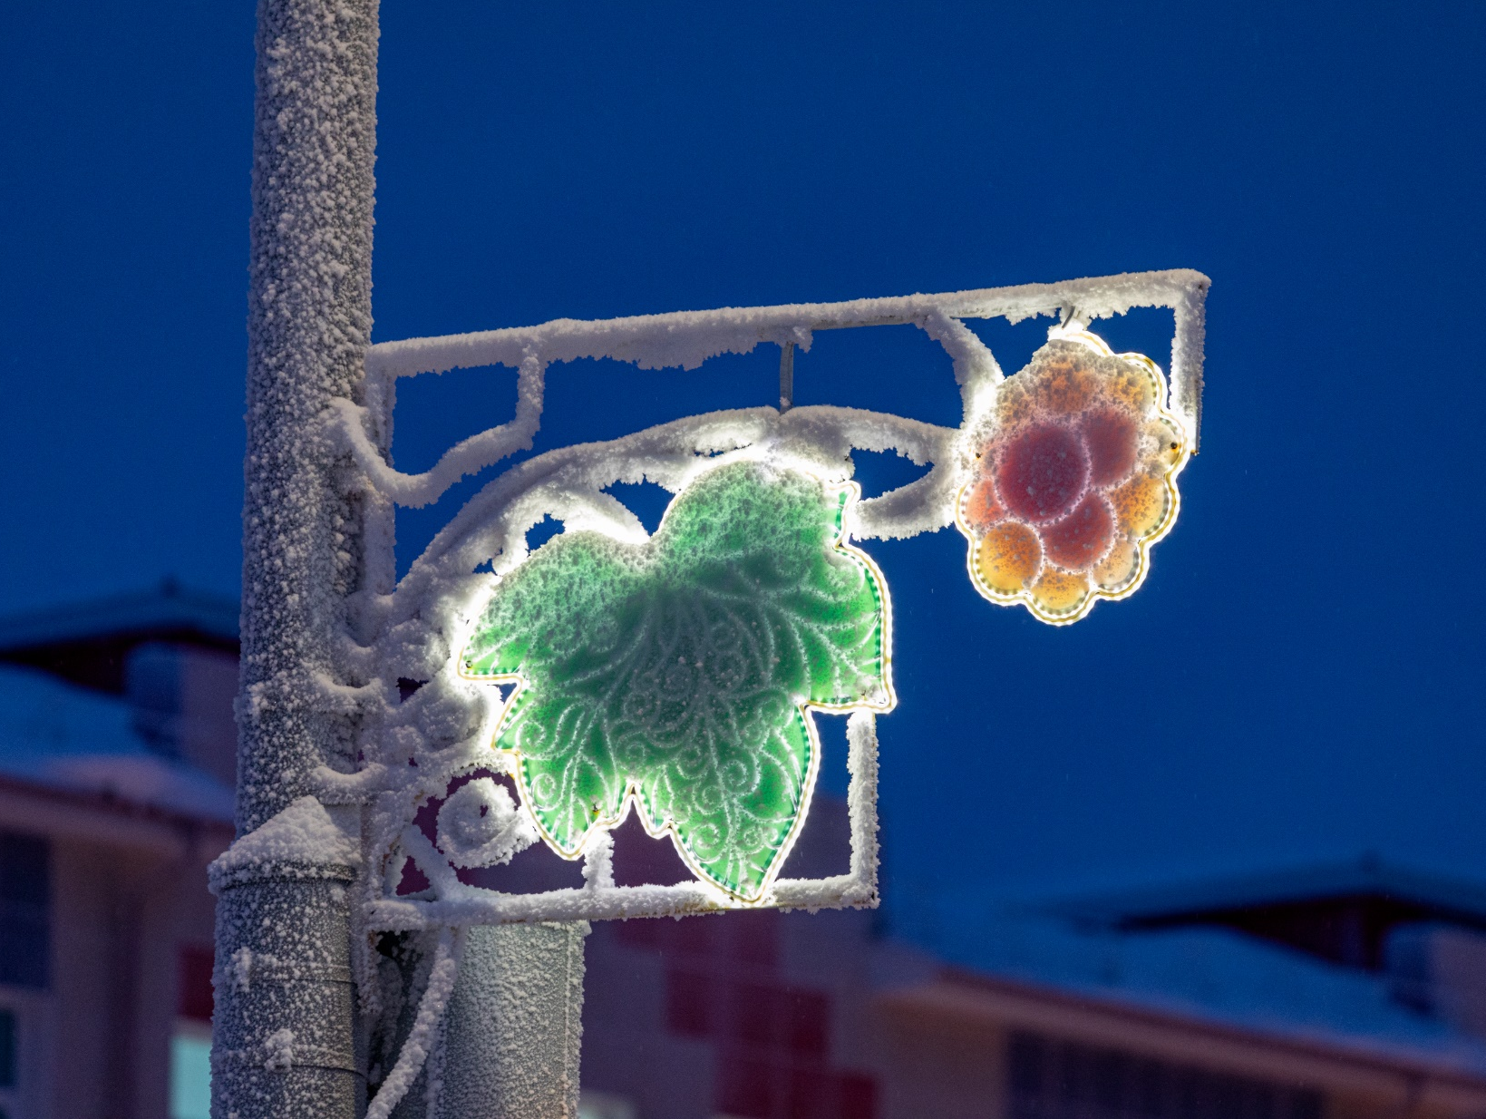
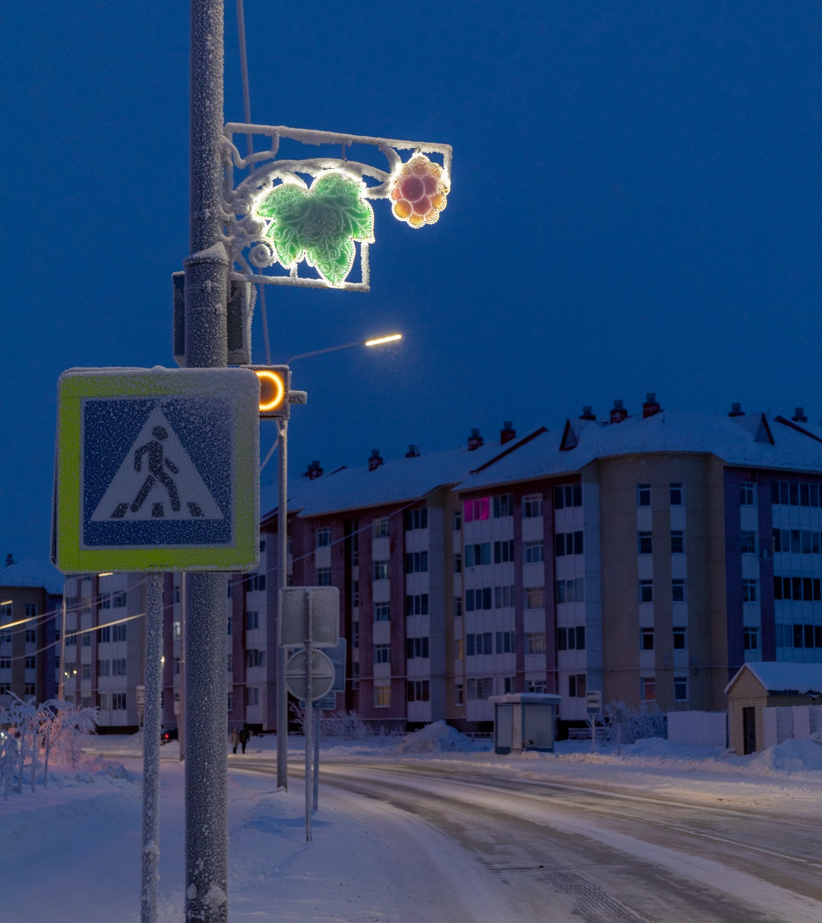
Элементы уличного пространства

Slide 11
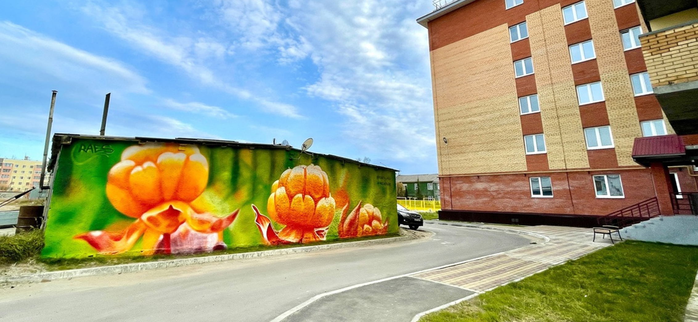
Элементы уличного пространства

Slide 12
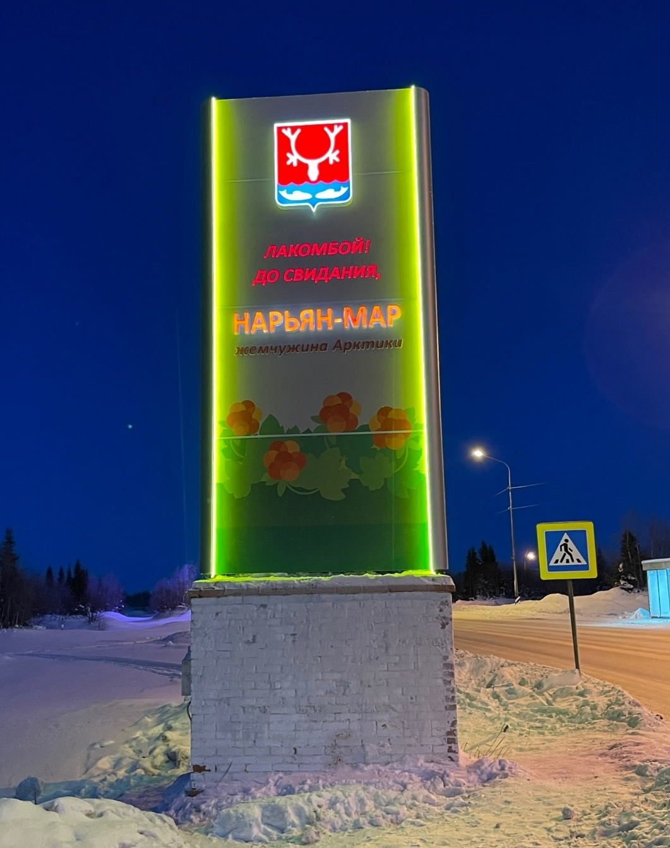
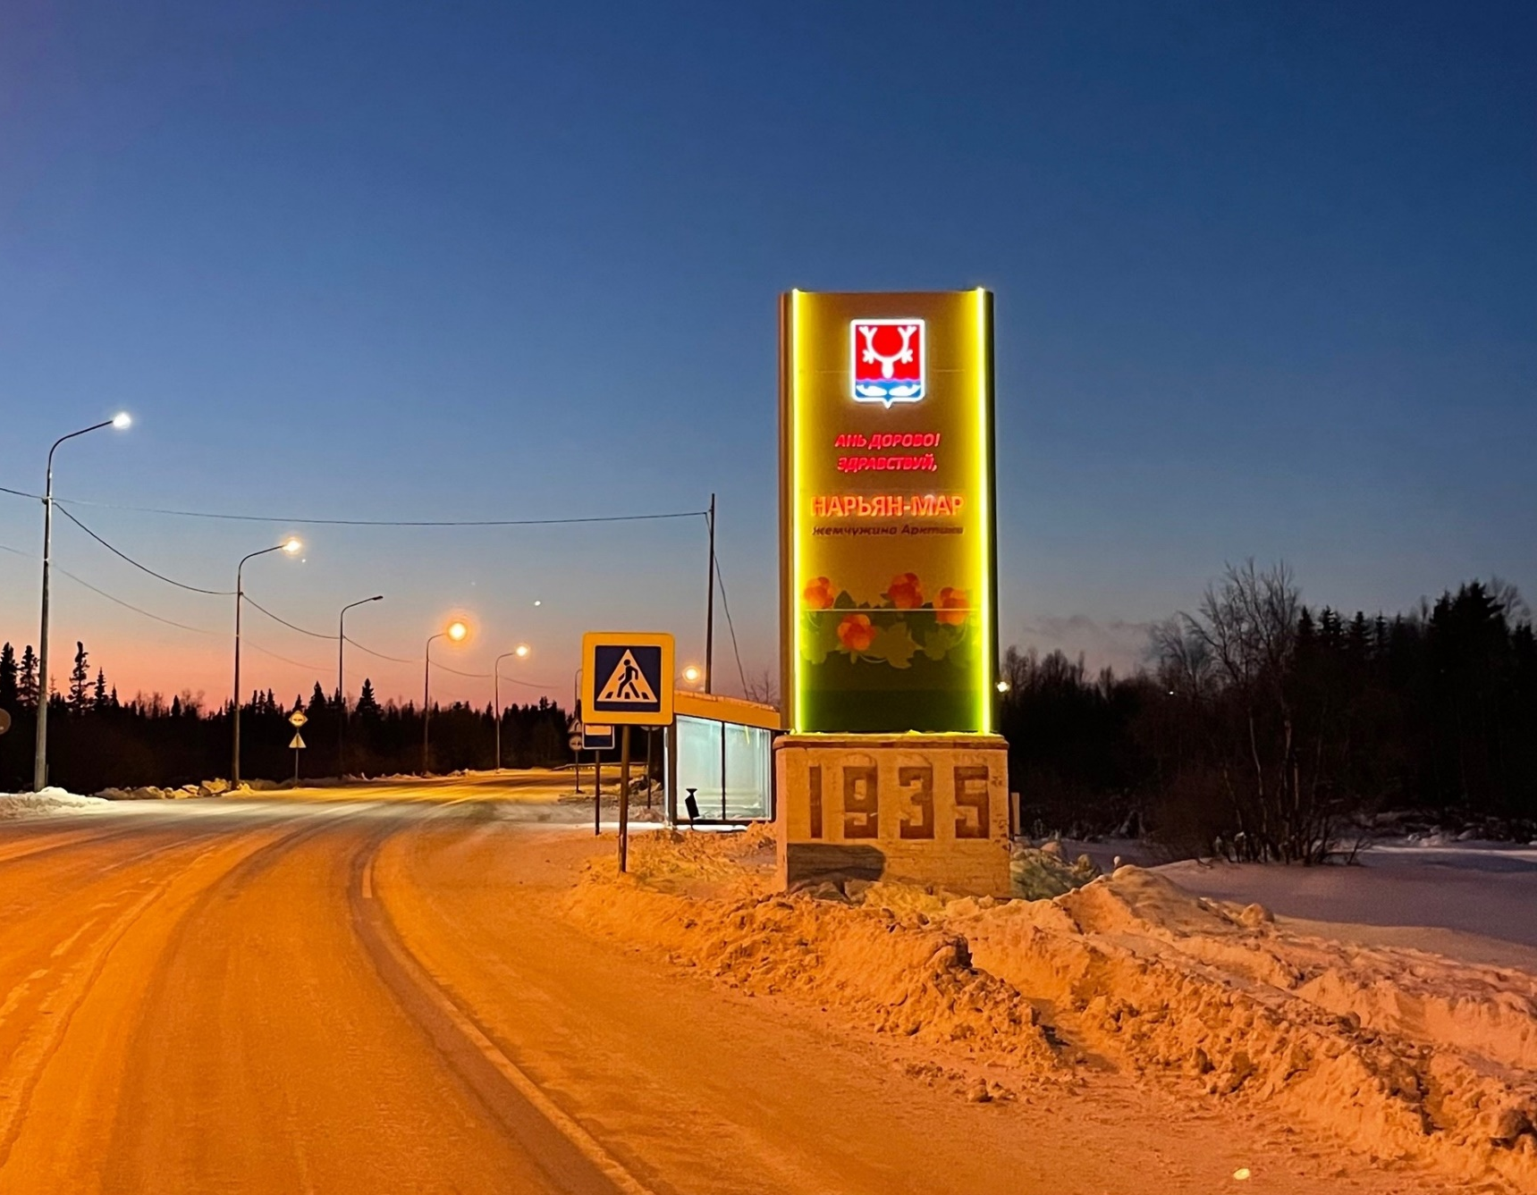
Элементы уличного пространства

Slide 13


БЛАГОДАРИМ
ЗА ВНИМАНИЕ!
Контактные данные:
goradm@adm-nmar.ru
https://adm-nmar.ru/
(81853) 4-20-69
Архангельская область, Ненецкий автономный округ, город Нарьян-Мар,
улица Ленина, 12

